Slide 1



Dépistage du cancer du poumon:
Qu’a-t-on appris des études ?
Où en est-on en France ?
Marseille, 23 septembre 2025
Professeur Laurent GREILLIER

Slide 2



Un candidat ideal ?

Slide 3
Une maladie fréquente et grave
2023
incidence
2e
3e
52 777 nouveaux cas
Cancer chez l’homme
Cancer chez la femme
85% CBNPC
1er
mortalité
33 117 décès
Ce qui correspond à 2 fois la mortalité du cancer du côlon
et 3 fois celle du sein
Survie
20% de survie après le diagnostic de la maladie
Panorama des cancers en France, INCa, édition 2023

Slide 4

Un facteur de risque identifié

Slide 5
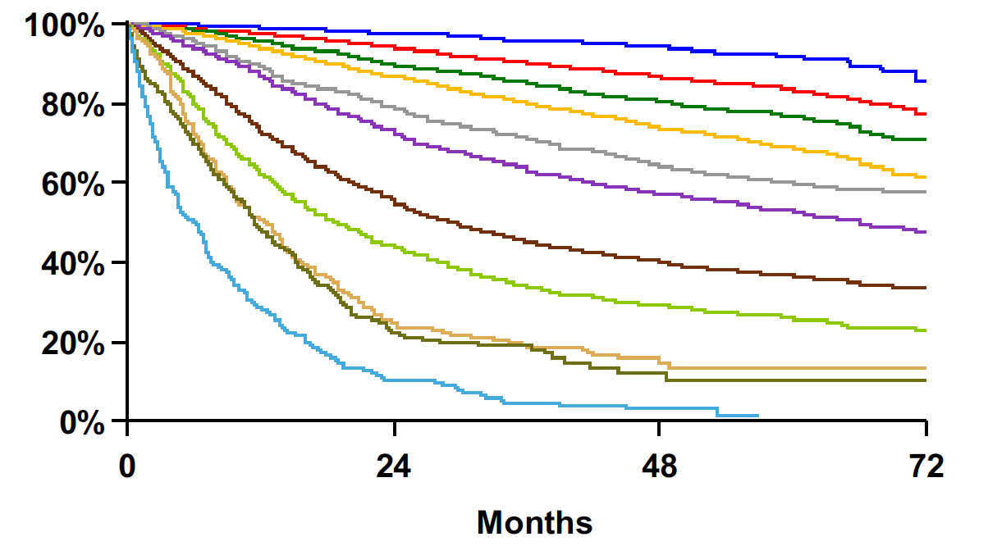
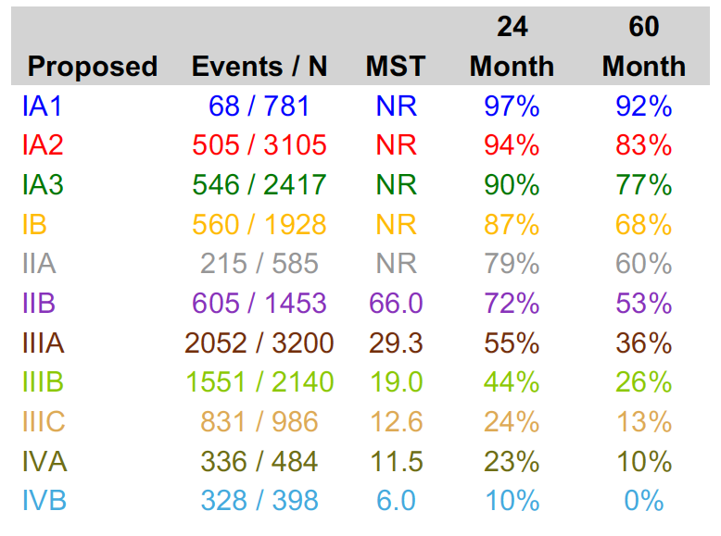
Un pronostic dépendant du stade
Goldstraw P et al, J Thorac Oncol 2016

Slide 6
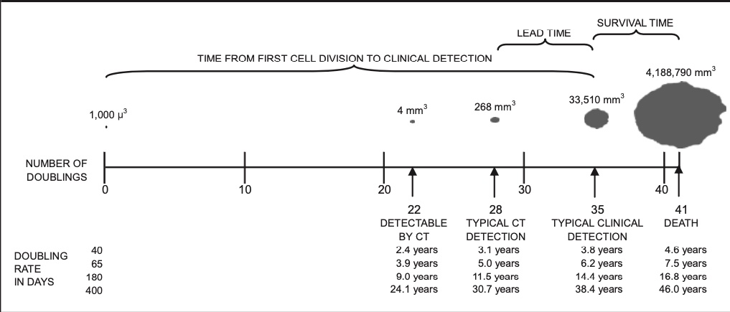
Des symptômes d’apparition tardive…
Bach PB et al, Chest 2007

Slide 7
… mais une maladie détectable avant

Slide 8
Une maladie alors curable
Goldstraw P et al, J Thorac Oncol 2016

Slide 9


Un test fiable et acceptable?

Slide 10

Radiographie de thorax ?
PLCO
Oken MM et al. JAMA. 2011

Slide 11
Radiographie de thorax ?
PLCO
Oken MM et al. JAMA. 2011

Slide 12
Scanner thoracique faiblement dosé
NLST
Aberle D et al. N Engl J Med. 2011

Slide 13
Démonstration de l’efficacité
De Koning H et al. N Engl J Med. 2020
Aberle D et al. N Engl J Med. 2011

Slide 14
Démonstration de l’efficacité
De Koning H et al. N Engl J Med. 2020
Aberle D et al. N Engl J Med. 2011

Slide 15


Scanner thoracique faiblement dosé
NELSON
De Koning H et al. N Engl J Med. 2020

Slide 16
Démonstration de l’efficacité
De Koning H et al. N Engl J Med. 2020
Aberle D et al. N Engl J Med. 2011

Slide 17

Démonstration de l’efficacité
-33%
(0.38-1.14)
De Koning H et al. N Engl J Med. 2020
Aberle D et al. N Engl J Med. 2011

Slide 18
Démonstration de l’efficacité
Jonas DE et al. JAMA. 2021
The NLST research team. J Thorac Oncol. 2019

Slide 19
Une gestion différente des anomalies
De Koning H et al. N Engl J Med. 2020
Aberle D et al. N Engl J Med. 2011

Slide 20
Une gestion différente des anomalies
De Koning H et al. N Engl J Med. 2020
Aberle D et al. N Engl J Med. 2011

Slide 21
Une gestion différente des anomalies
Aberle D et al. N Engl J Med. 2011

Slide 22
Une gestion différente des anomalies
De Koning H et al. N Engl J Med. 2020
Aberle D et al. N Engl J Med. 2011

Slide 23

Scanner thoracique faiblement dosé
MILD
Pastorino U et al. Ann Oncol 2019

Slide 24
Démonstration de l’efficacité
MILD
Pastorino U et al. Ann Oncol 2019

Slide 25
Démonstration de l’efficacité
MILD
Pastorino U et al. Ann Oncol 2019

Slide 26
Concordance des résultats
The NLST Research Team. N Engl J Med. 2011. De Koning H et al. N Engl J Med. 2020 Pastorino U et al. Ann Oncol. 2019

Slide 27
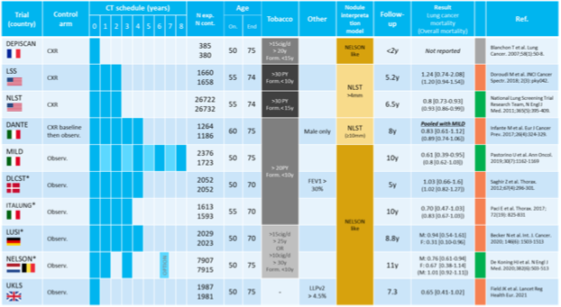
Autres essais randomisés
Darrason M et al. Lancet Reg Health Eur. 2021

Slide 28
Méta-analyse
Bonney A, et al. Cochrane Database Syst Rev. 2022

Slide 29

Où en est-on en France ?

Slide 30



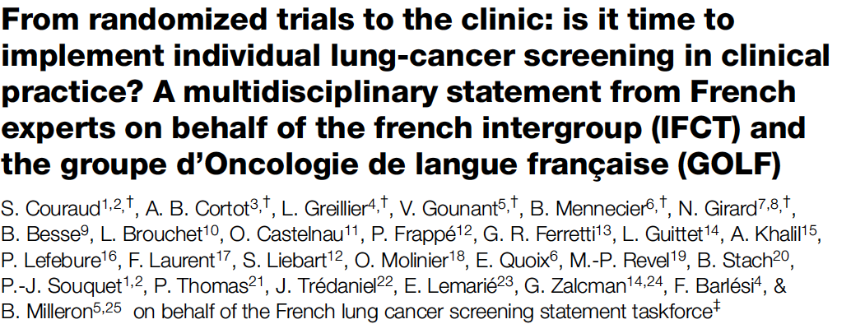
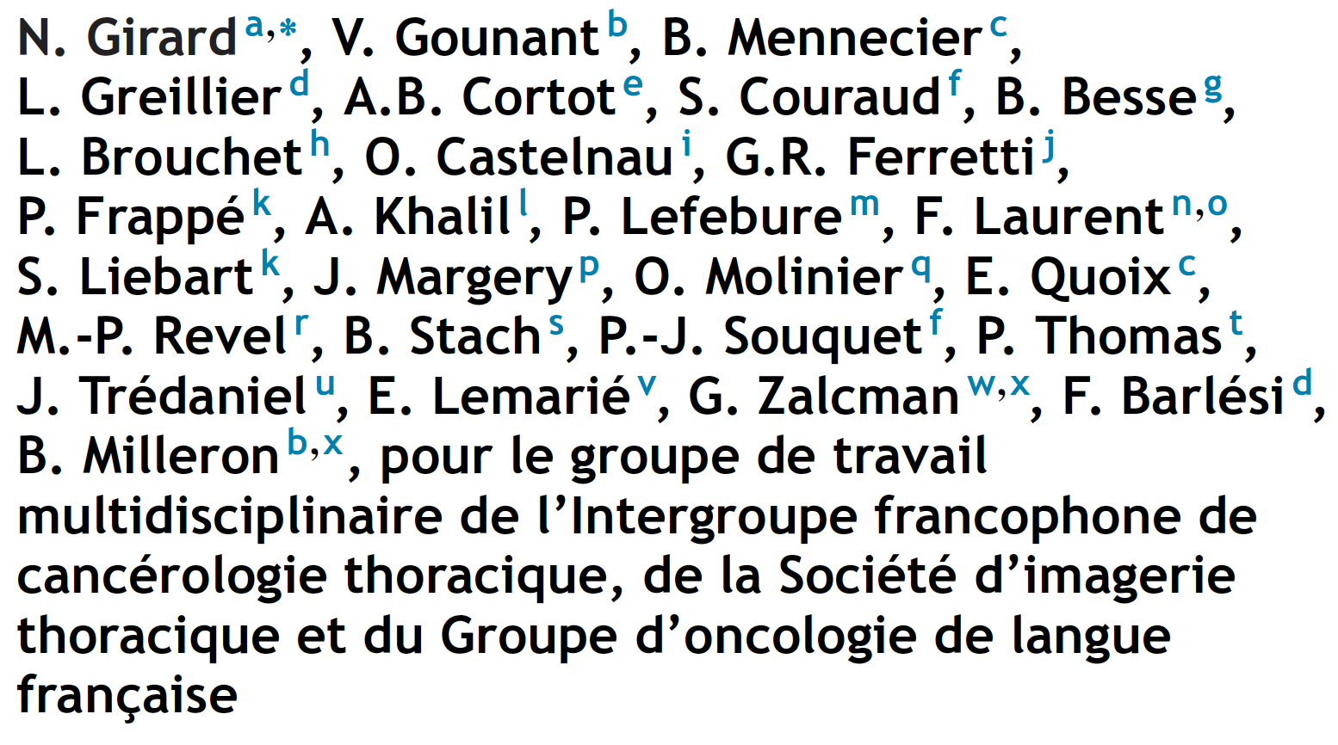
Premières propositions en 2013

Slide 31
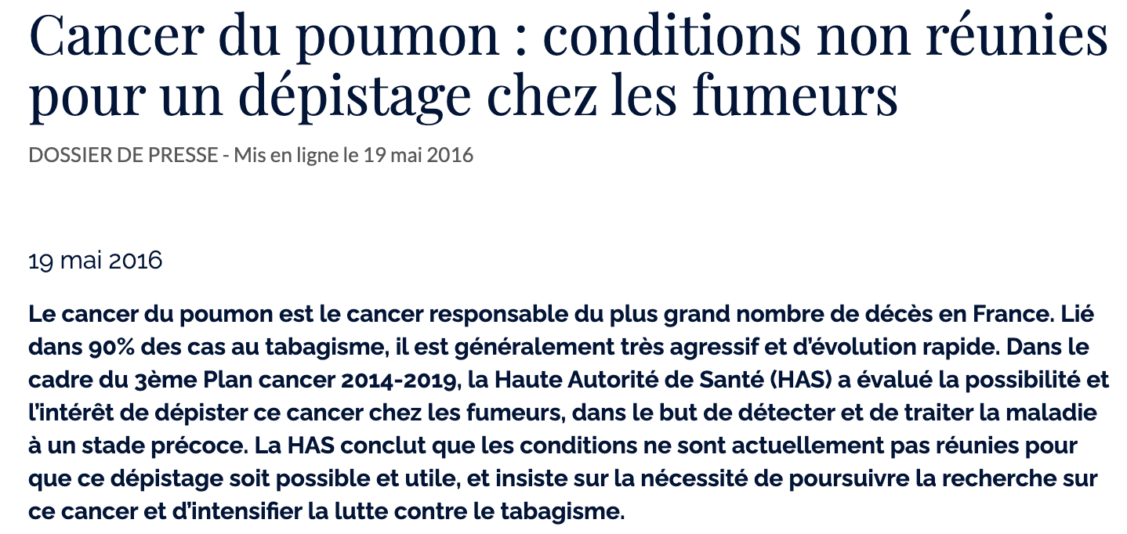

Premier avis de l’HAS en 2016

Slide 32
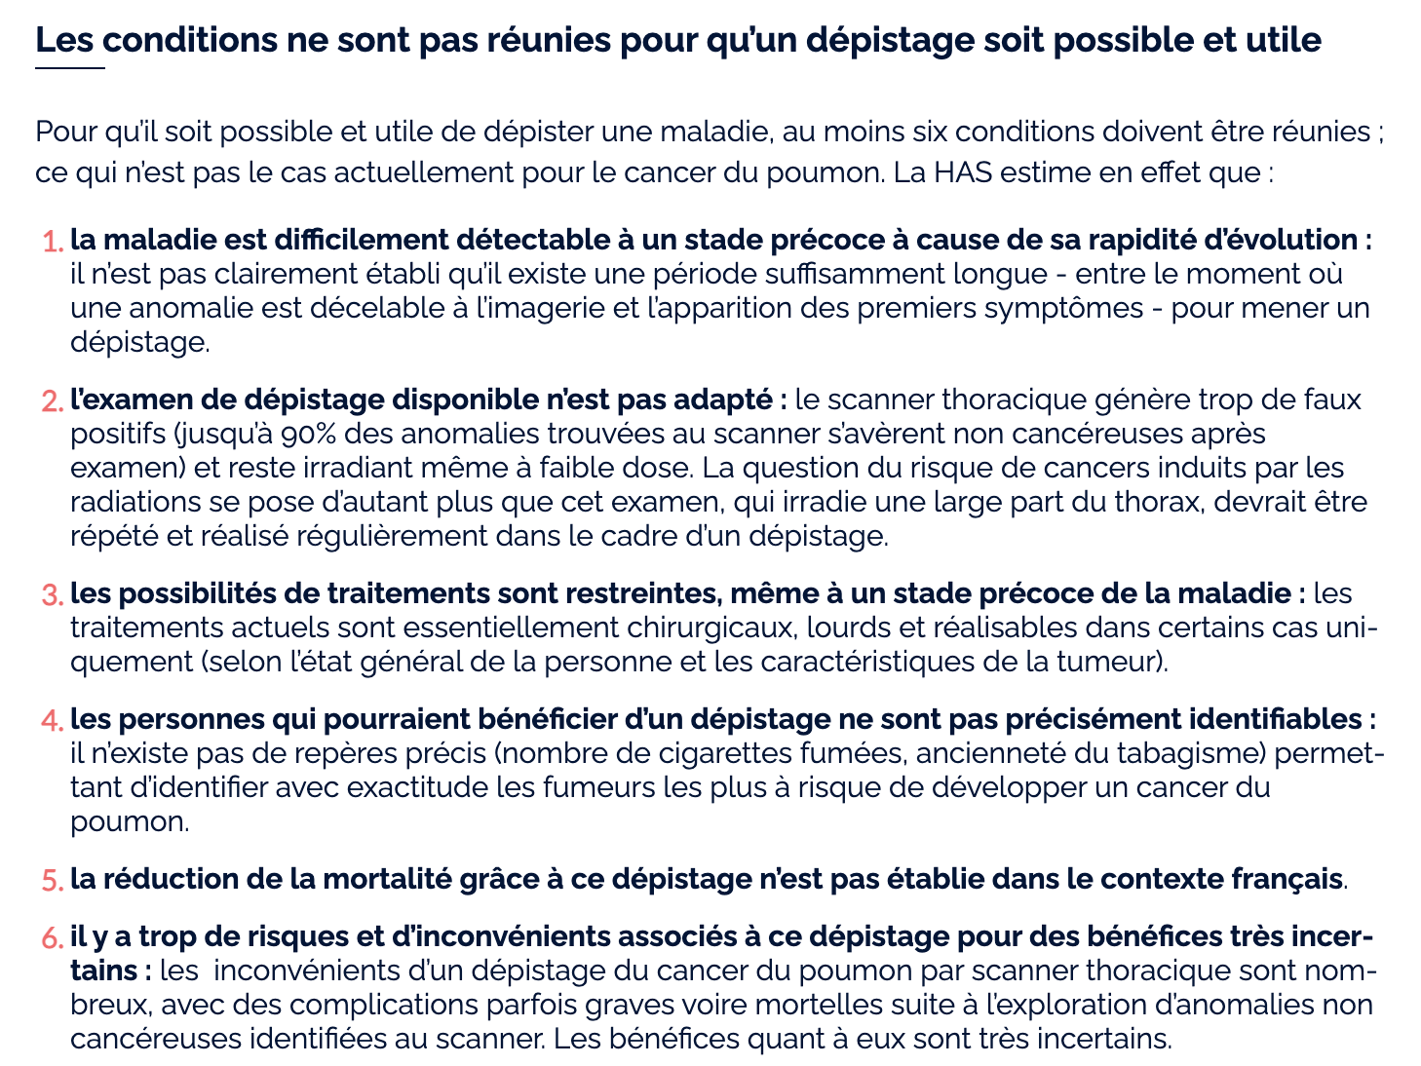
Premier avis de l’HAS en 2016

Slide 33

Premier avis de l’HAS en 2016

Slide 34

Cohorte française récente
DEP KP80
Leleu O et al. Rev Mal Respir. 2017

Slide 35
Cohorte française récente
DEP KP80
Leleu O et al. Clin Lung Cancer. 2019

Slide 36
Cohorte française récente
DEP KP80
Leleu O et al. Clin Lung Cancer. 2019

Slide 37
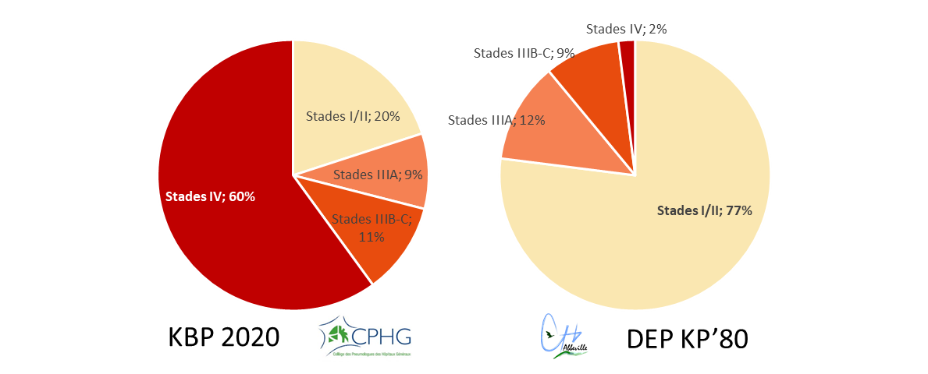
Inversion des stades !
Debieuvre D et al. Lancet Reg Health Europe. 2022;22: 100492. Leleu O et al ERS 2023

Slide 38


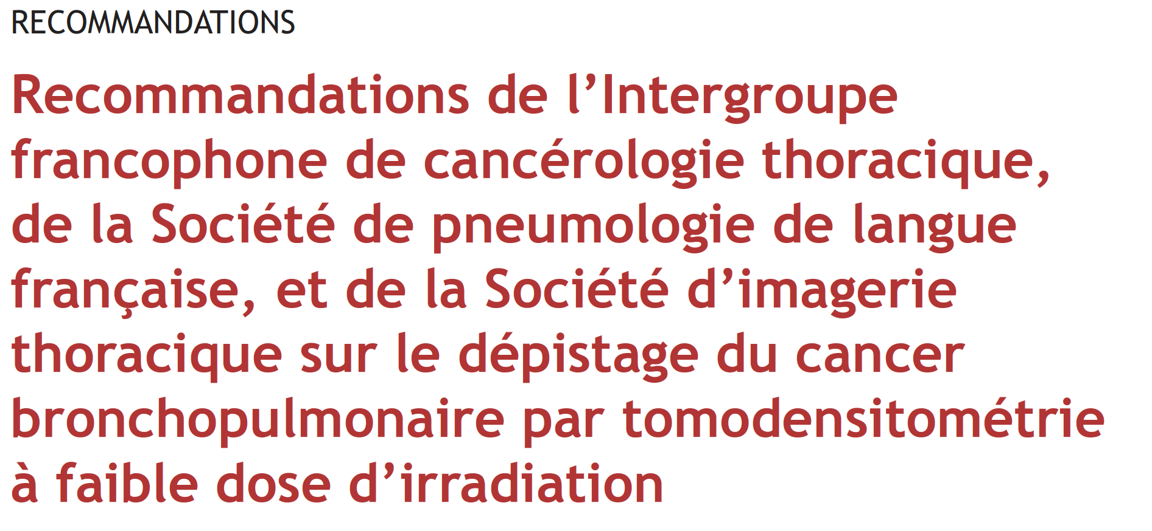
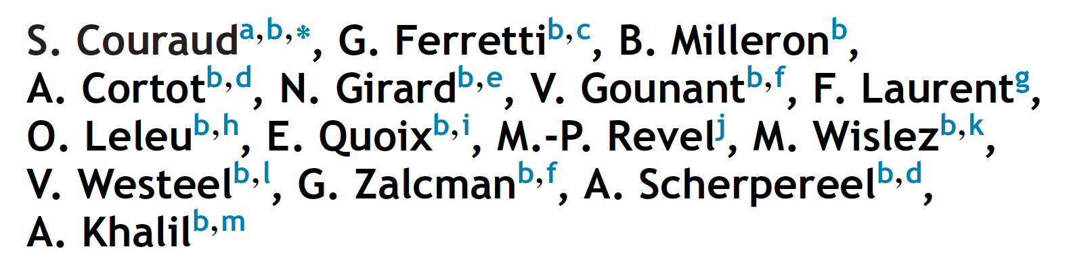
Recommandations en 2021

Slide 39
Pour qui ?
Couraud S et al. Rev Mal Respir. 2021

Slide 40
Comment ?
Couraud S et al. Rev Mal Respir. 2021

Slide 41
Lésions bénignes
Couraud S et al. Rev Mal Respir. 2021

Slide 42
Lésions élémentaires
Couraud S et al. Rev Mal Respir. 2021

Slide 43
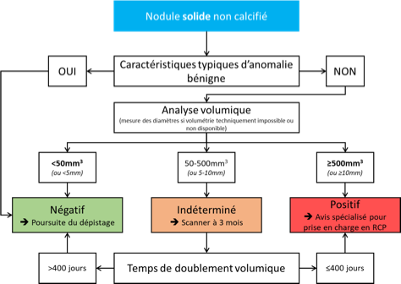
Gestion des nodules
Couraud S et al. Rev Mal Respir. 2021

Slide 44
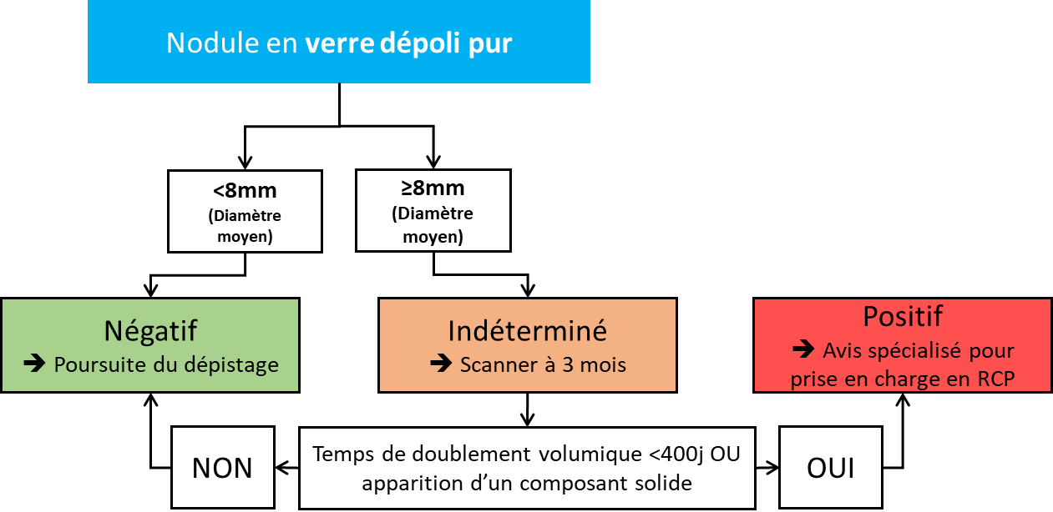
Gestions des nodules
Couraud S et al. Rev Mal Respir. 2021

Slide 45
Gestions des nodules
Couraud S et al. Rev Mal Respir. 2021

Slide 46
Dépistage organisé en Europe
Stage of policy development | Belgium | Croatia | France | Germany | Italy | Spain | Poland | Sweden | The Netherlands | UK
1. Recent assessment of evidence (since 2019) | No | No | No | Yes | Yes | No | Yes | Yes | Yes | Ongoing
2. Economic evaluation to determine cost-effectiveness | Ongoing | No | No | Yes | Yes | No | Yes | Yes | No | Ongoing
3. Local pilot / feasibility studies | Awaiting funding/ approval | No | Ongoing | Ongoing | Ongoing | Completed | Ongoing | Ongoing | Ongoing | Ongoing
4. Commitment to program setup | No | Yes, program ongoing | No | Yes | Yes | No | Yes, program ongoing | In current discussion | No | In current discussion
5. Development of a national screening protocol | Taskforce currently working on this | Yes | No | No | In progress | No | Yes | In progress | Taskforce currently working on this | No
6. Organizational setup and implementation of national program | No | Yes | No | No | In progress | No | Yes | No | No | No
Wait S et al. JTO Clin Res Rep. 2022

Slide 47


Nouvel avis de l’HAS en 2022

Slide 48
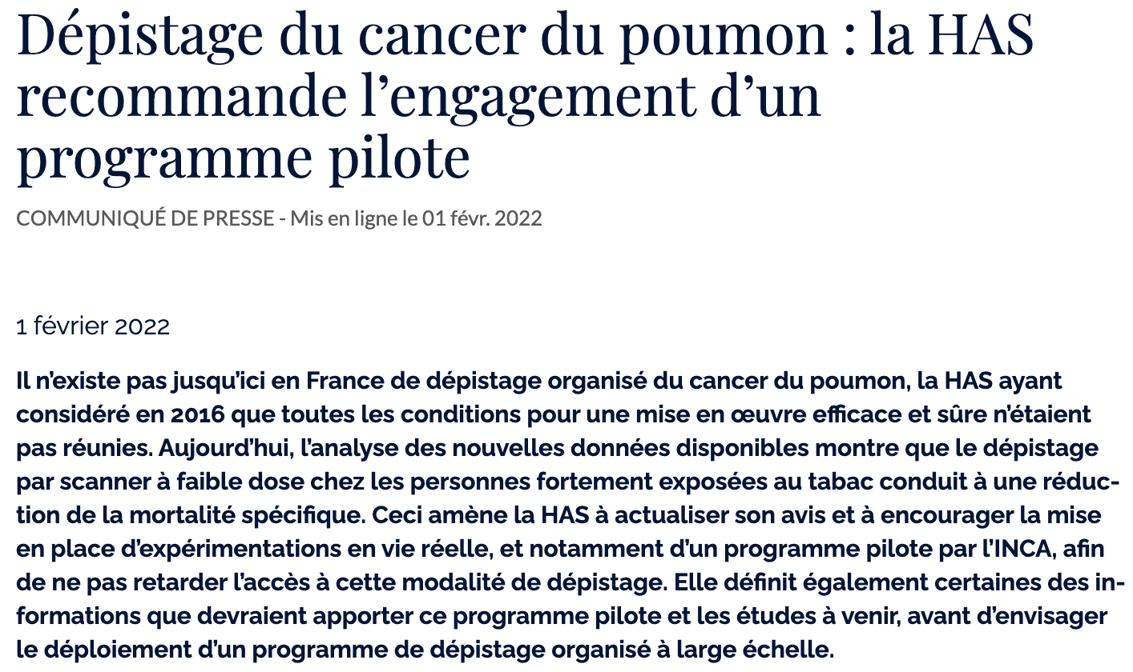
Nouvel avis de l’HAS en 2022

Slide 49
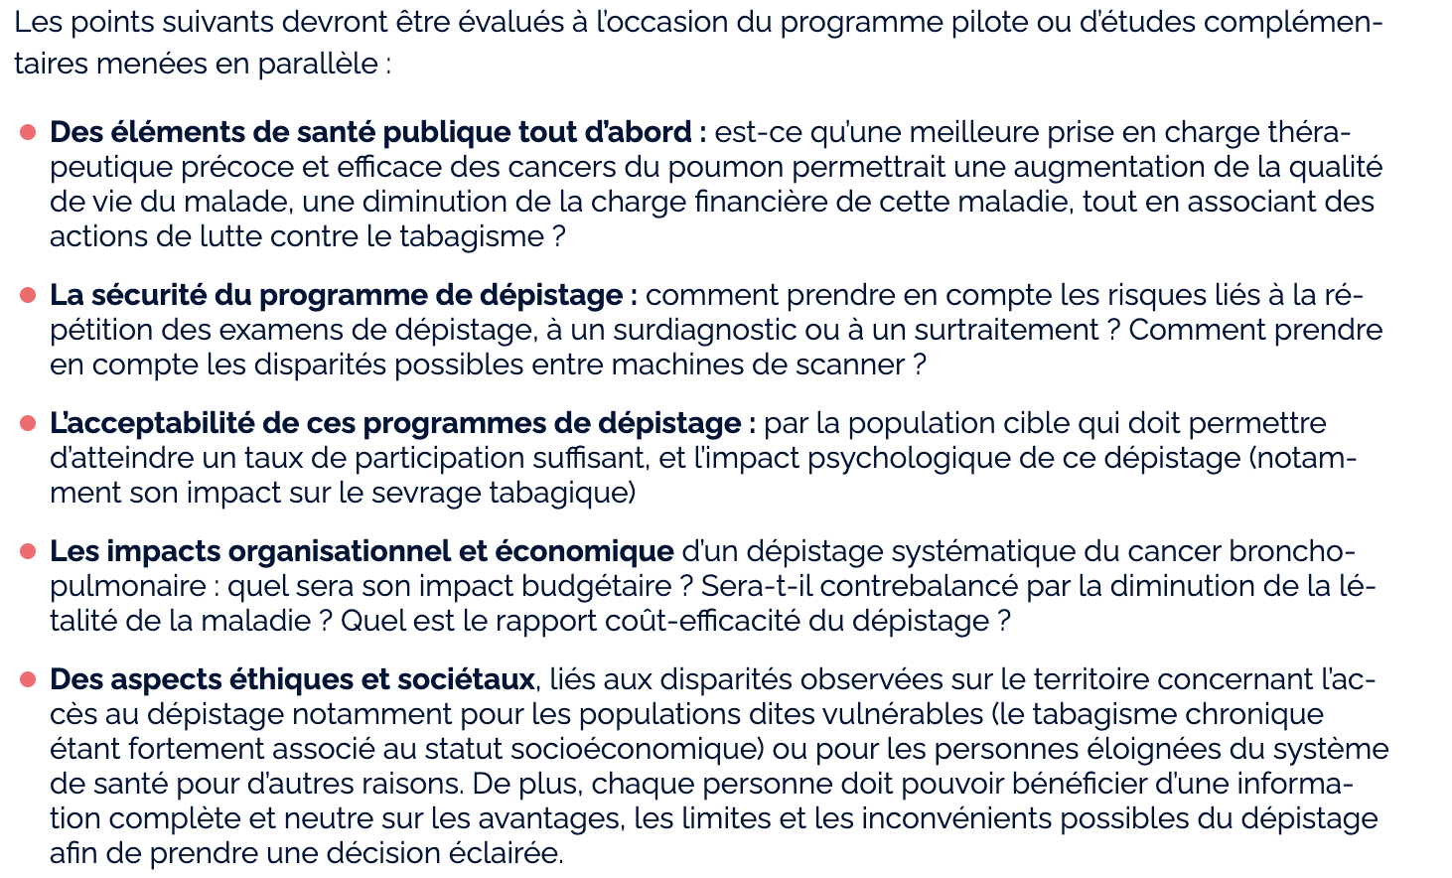
Nouvel avis de l’HAS en 2022

Slide 50

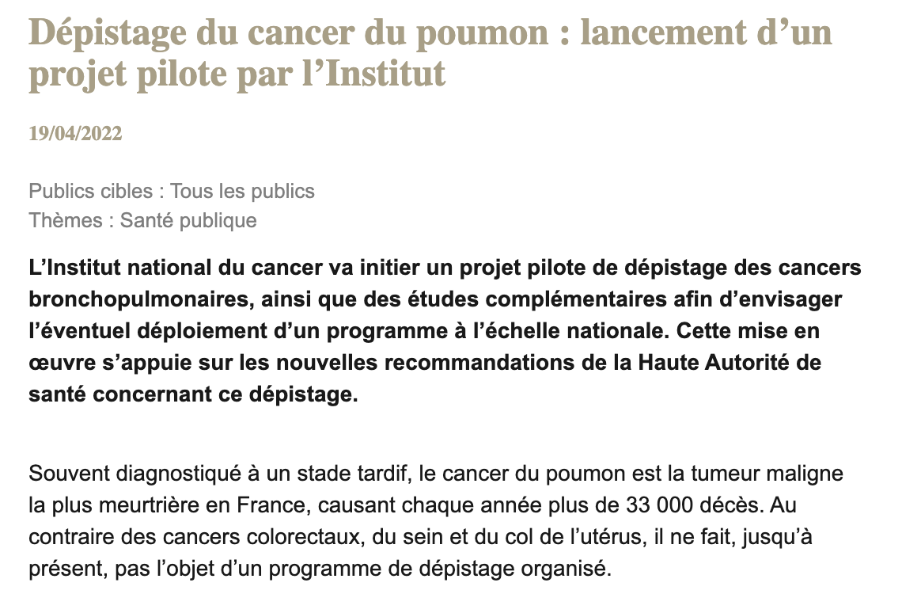
Projet pilote de dépistage organisé

Slide 51
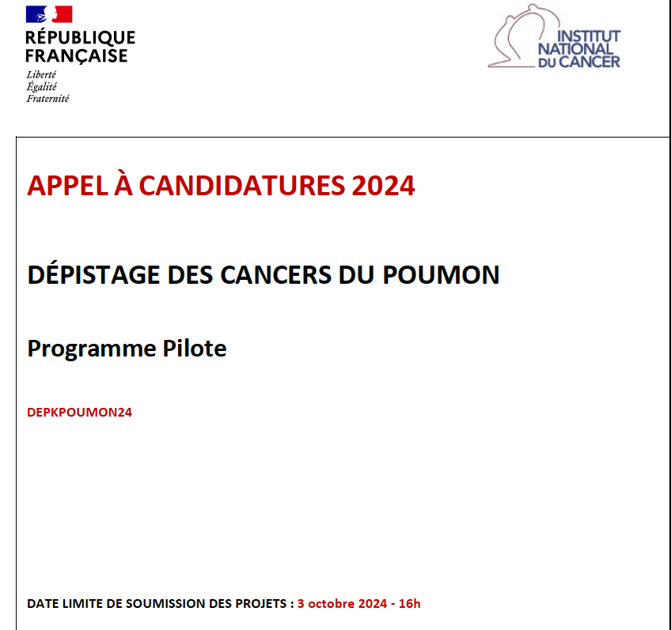
Projet pilote de dépistage organisé

Slide 52

Projet pilote de dépistage organisé

Slide 53
Le coût de l’hésitation en Europe
Dickson JL et al. Ann Oncol. 2022

Slide 54

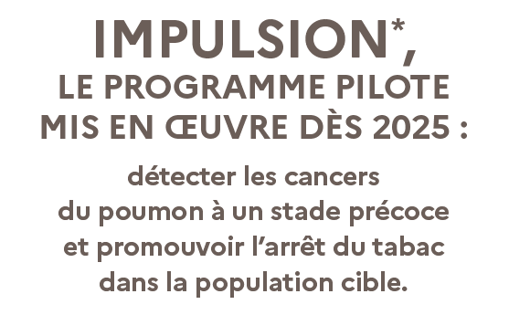
Programme IMPULSION

Slide 55

Le consortium

Slide 56
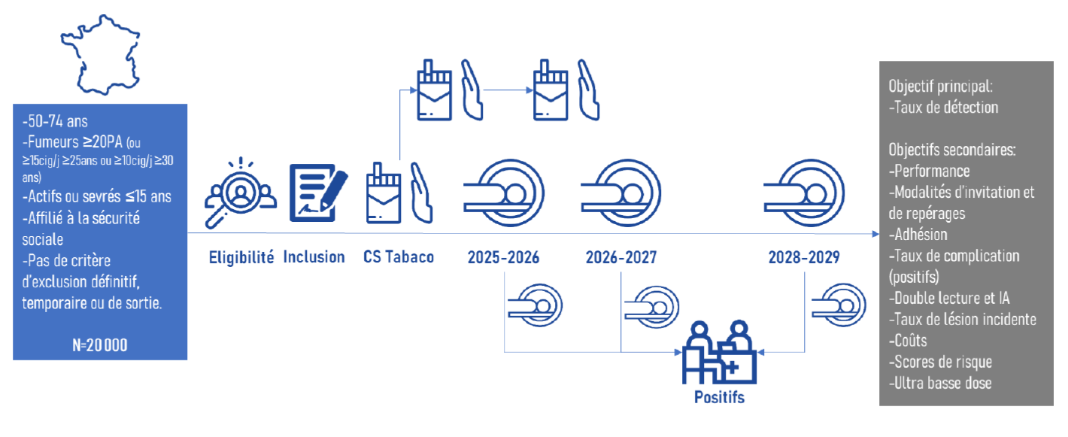
Etude de cohorte de type RIPH2 de faisabilité

Slide 57
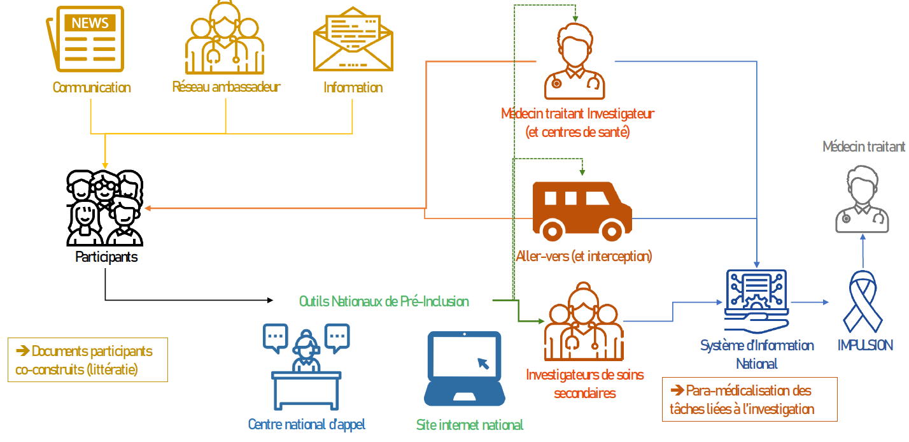
Déroulement pratique

Slide 58
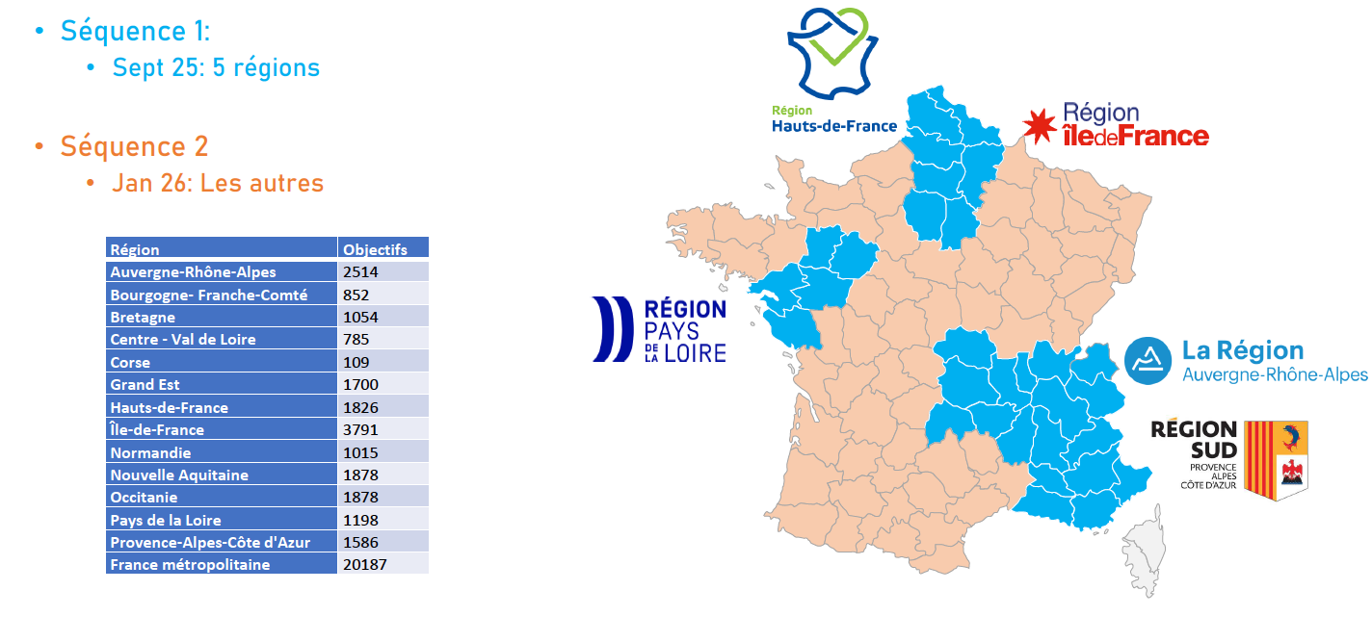
Un déploiement en 2 séquences

Slide 59

Conclusions
La route est encore longue mais désormais, nous savons où nous allons.

Slide 60
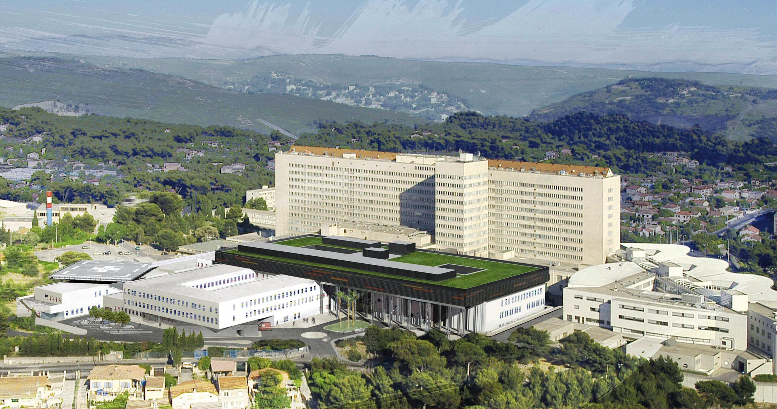


Merci pour votre attention
laurent.greillier@ap-hm.fr
@LGreillier

